Slide 1
嵌入式系統 Raspberry Pi 安裝
銘傳大學 電腦與通訊工程學系 羅嘉寧

Slide 2
Raspberry Pi 安裝

Slide 3
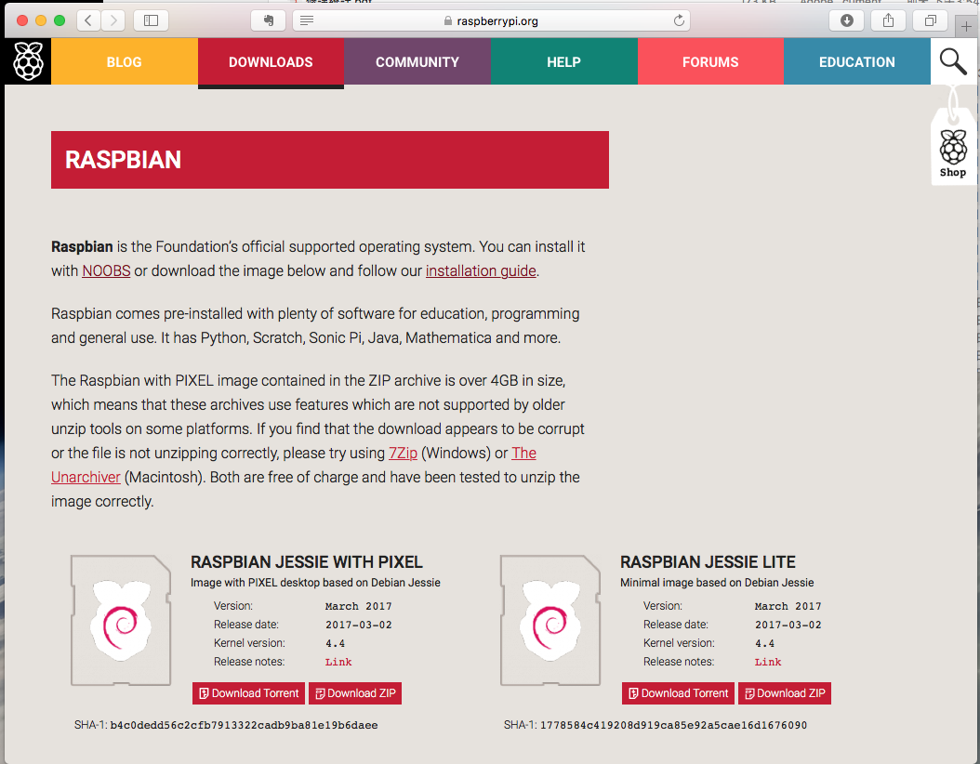
下載作業系統
下載 RASPBIAN JESSIE WITH PIXEL
https://www.raspberrypi.org/downloads/raspbian/

Slide 4
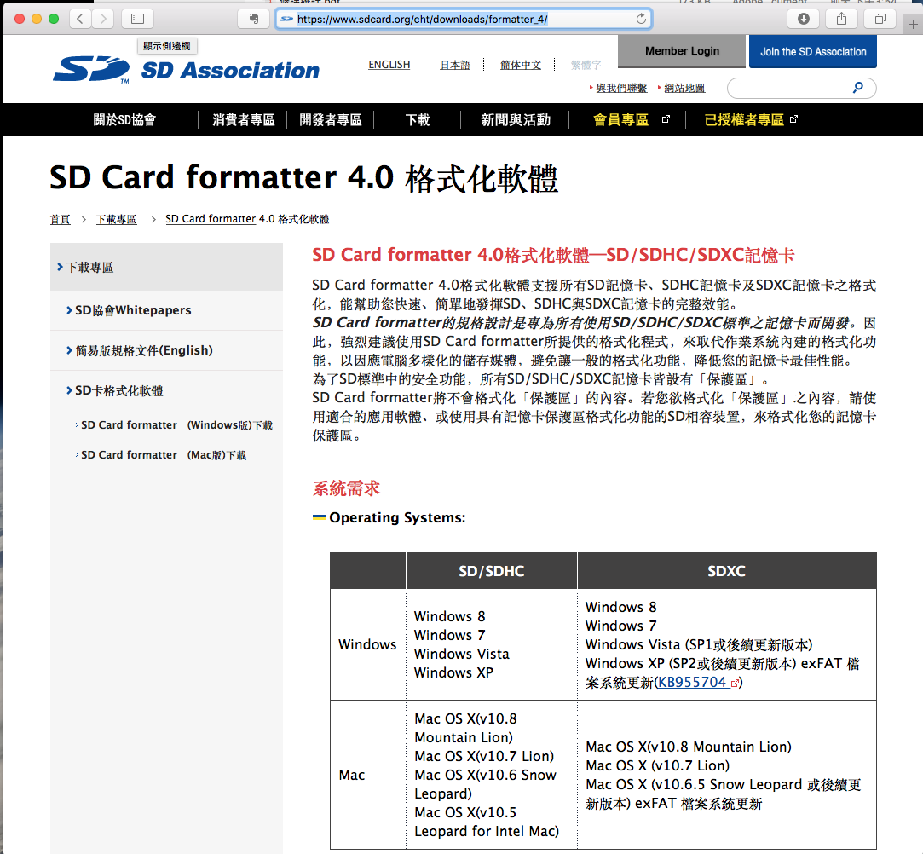
SD 卡格式化
下載 SDFormatter: https://www.sdcard.org/cht/downloads/formatter_4/

Slide 5
燒錄 SD 卡 (Windows)
下載 Win32DiskImager
https://sourceforge.net/projects/win32diskimager/

Slide 6
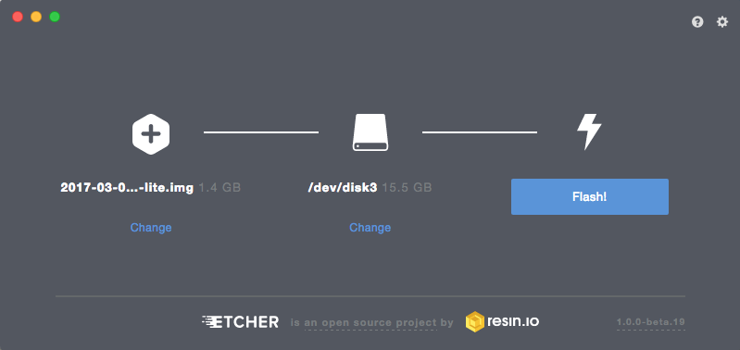
燒錄 SD 卡 (Mac)
下載 Etchers: http://etcher.io

Slide 7
製作網路線

Slide 8
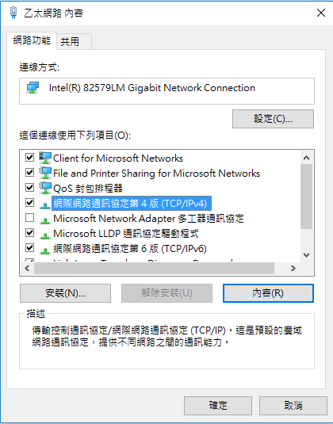
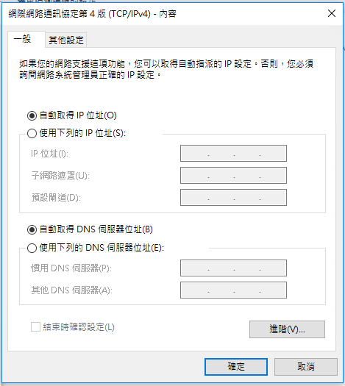
插入 USB LAN
設定 USB 網卡為自動取得 IP

Slide 9
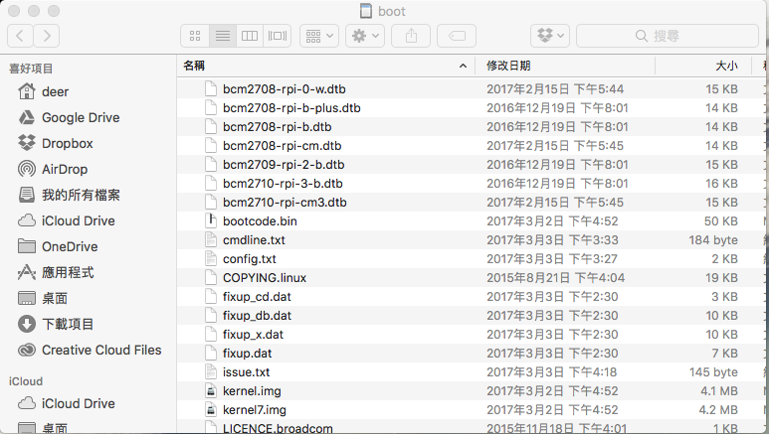
PC 插入 SD 卡編輯

Slide 10
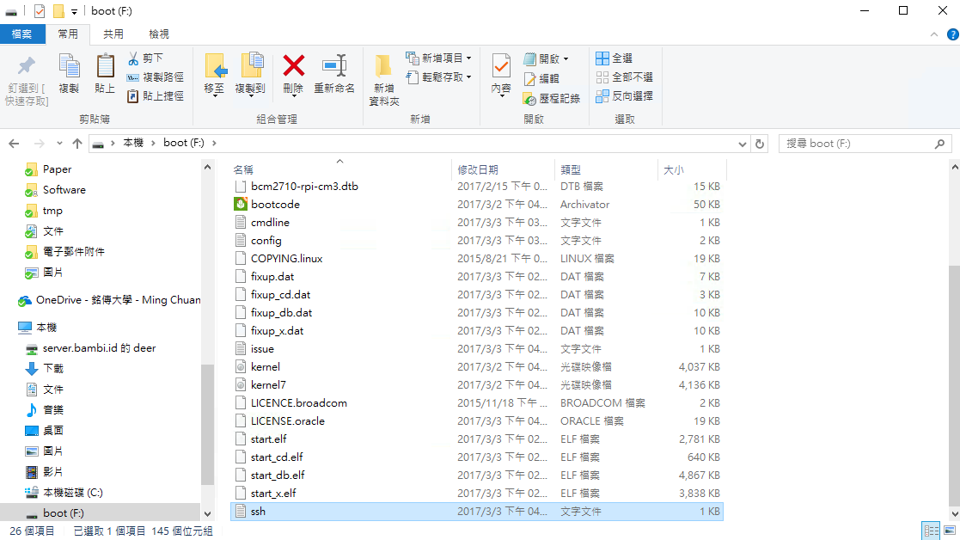
修改 SD 卡
加入一檔名為 ssh 之檔案 (任意內容) 後退出

Slide 11
SD 卡插入 RPi 2 開機
God bless you

Slide 12
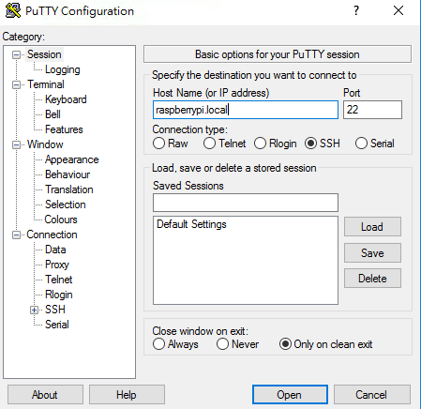
使用 Putty 連線至 RPi 2
下載 putty, 連線至 raspberrypi.local
http://www.chiark.greenend.org.uk/~sgtatham/putty/latest.html

Slide 13
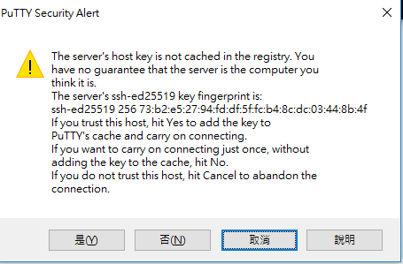
Putty /SSH
接受憑證

Slide 14
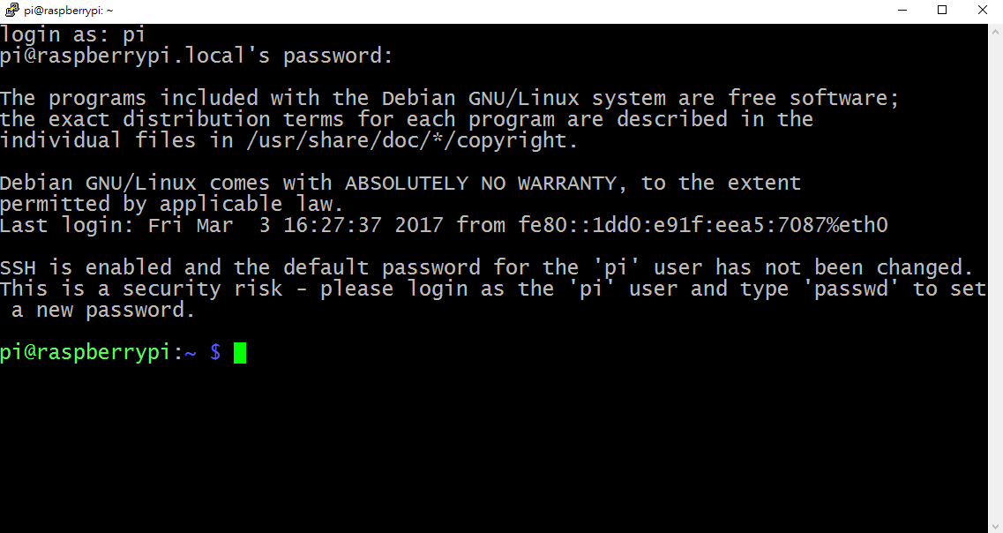
Putty /SSH
Login: pi / raspberry

Slide 15
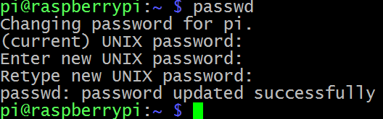
修改預設密碼

Slide 16
沒改密碼前禁止連上 Internet

Slide 17
CHECK POINT 1

Slide 18
使用 USB-TTL

Slide 20
USB-TTL Driver
PL-2303HXD
https://www.raspberrypi.com.tw/2044/513/

Slide 21
檢查裝置管理員

Slide 22
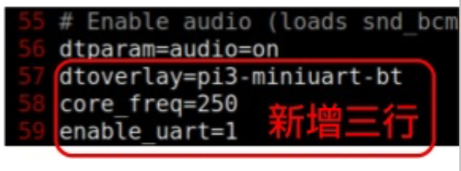
修改 SD 卡的 config.txt
新增三行
dtoverlay=pi3-miniuart-bt
core_freq=250
enable_uart=1

Slide 23
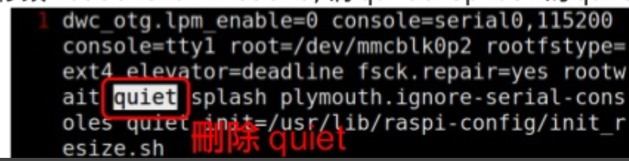
修改 SD 卡的 cmdline.txt
將 quiet splash 的 quite 移除

Slide 24
Putty

Slide 25
連線

Slide 26
CHECK POINT 2

Slide 27
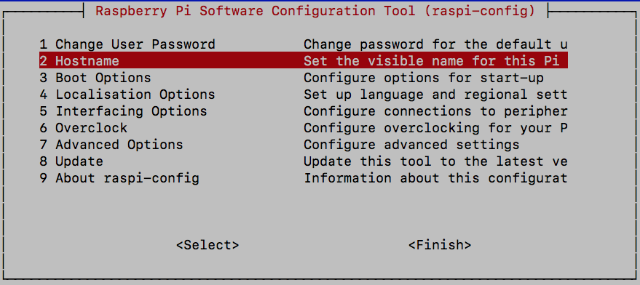
RPi2 改 hostname
sudo raspi-config, 選 2
改 hostname 後, putty 可直接用 hostname.local 而不用 IP 連線

Slide 28
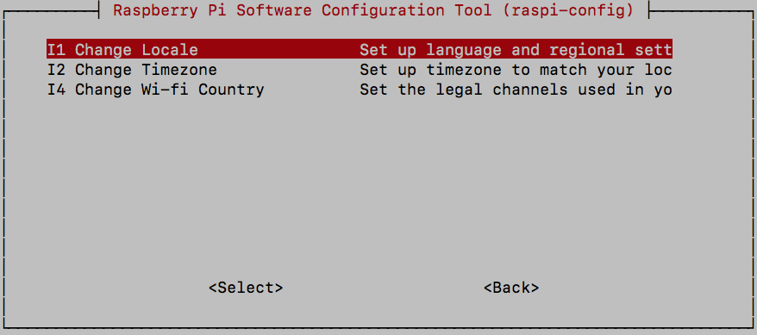
RPi2 改時區/Wifi
4. Localisation Options
I2 Change Timezone -> Asia/Taipei
I3 Change Wi-fi Country -> TW

Slide 29
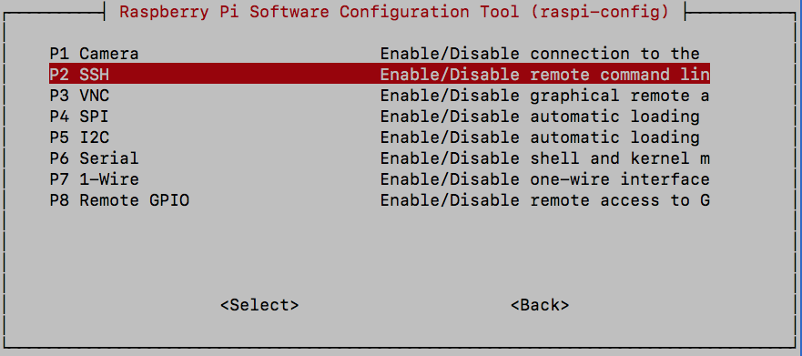
RPi2 enable SSH
5. Interfacing Option
P2 -> SSH

Slide 30
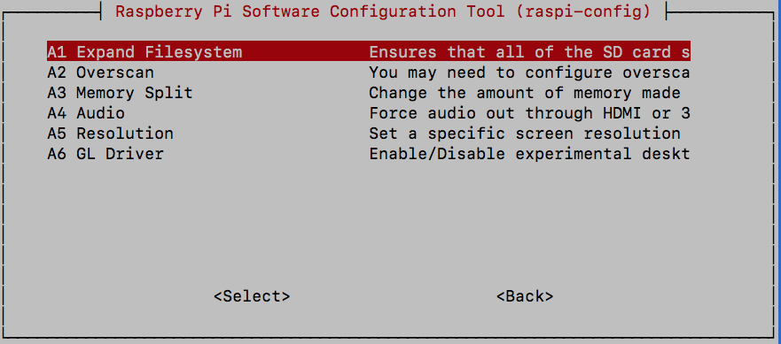
RPi2 expand file system
7. Advanced Options
A1 Expand File System
讓 RPi2 可以使用完整的 SD 卡空間

Slide 31
關機
關機
sudo shutdown now
重開機
sudo shutdown now –r
Putty 以新設定的 hostname 連線至 hostname.local

Slide 32
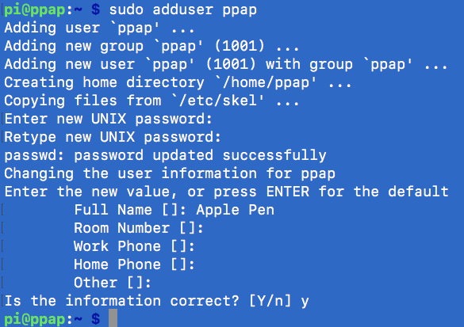
RPi2 加入帳號
sudo adduser username

Slide 33
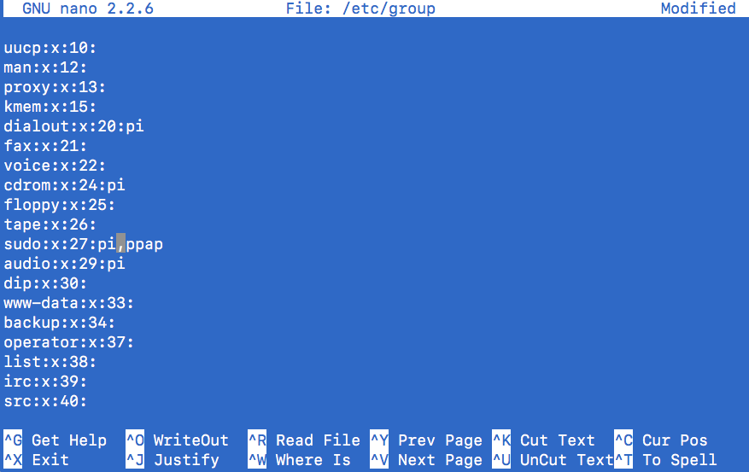
將帳號加入 sudoer
cd /etc ; sudo vi /etc/group
將帳號加入 sudo 的 group

Slide 34
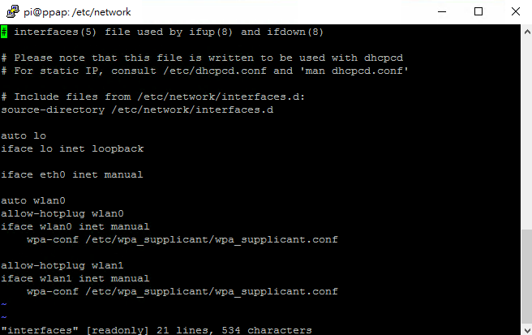
設定 WiFi
參考 https://www.raspberrypi.com.tw/2152/setting-up-wifi-with-the-command-line/
sudo nano /etc/network/interfaces
加入 auto wlan0

Slide 35
設定 WiFi – 802.1x_MCU
sudo nano /etc/wpa_supplicant/wpa_supplicant.conf
加入
network={
ssid="802.1x_MCU"
scan_ssid=1
proto=WPA
key_mgmt=WPA-EAP
pairwise=CCMP
eap=PEAP
identity="SchoolID"
password="Password"
phase2="auth=MSCHAPV2D"
}

Slide 36
設定 WiFi – CSIE513
sudo nano /etc/wpa_supplicant/wpa_supplicant.conf
加入
network={ scan_ssid=1
ssid="csie513" psk="513513513" proto=RSN key_mgmt=WPA-PSK pairwise=CCMP auth_alg=OPEN }

Slide 37
啟動 WiFi
參考 https://www.raspberrypi.com.tw/2152/setting-up-wifi-with-the-command-line/
sudo ifdown wlan0
sudo ifup wlan0
sudo kill -9 $(ps -ef | grep wpa | awk '{print $2}')
sudo wpa_supplicant -B -i wlan0 -c /etc/wpa_supplicant/wpa_supplicant.conf
或
重開機
sudo shutdown now -r

Slide 38
在家 LAN DHCP上網
刪除 cmdline.txt 中 IP 設定, 修改 /etc/network/interfaces
# /etc/network/interfaces
auto lo
iface lo inet loopback
iface eth0 inet dhcp
auto eth0
auto wlan0
連線:
putty 可直接用 hostname.local 而不用 IP 連線

Slide 39
網路連線測試及更新系統
參考 https://www.raspberrypi.org/documentation/raspbian/updating.md
sudo apt-get update
sudo apt-get dist-upgrade

Slide 40
CHECK POINT 3

Slide 41
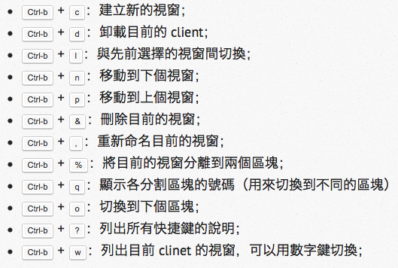
終端機必備的多工良伴tmux
簡易說明 http://blog.chh.tw/posts/tmux-terminal-multiplexer/

Slide 42
RPi 2 安裝 VNC server
sudo raspi-config
5. Interfacing Option
P3 -> VNC
7. Advanced Option
A5 -> Resolution -> DMT Mode 16 1024x768

Slide 43
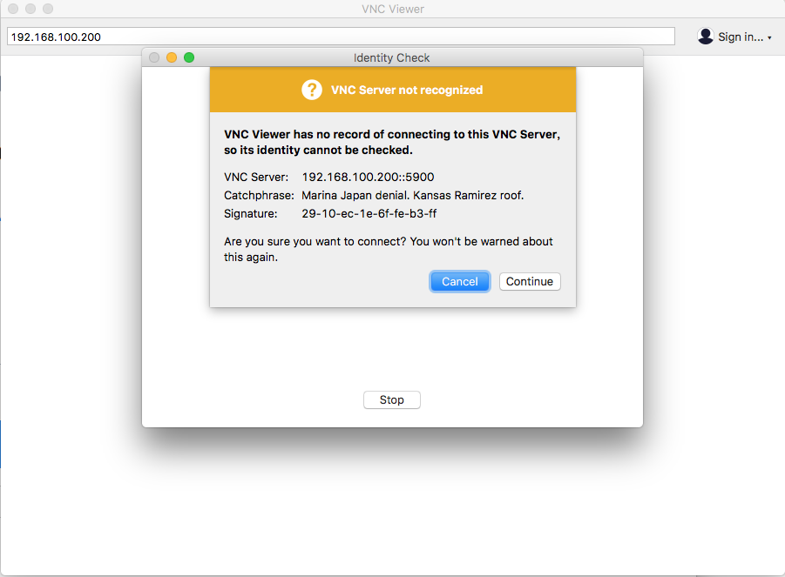
Windows 安裝 vnc viewer
https://www.realvnc.com/download/viewer *並註冊一個 VNC 帳號 *
利用 IP 位址或 hostname.local 連線至 RPi 2

Slide 44
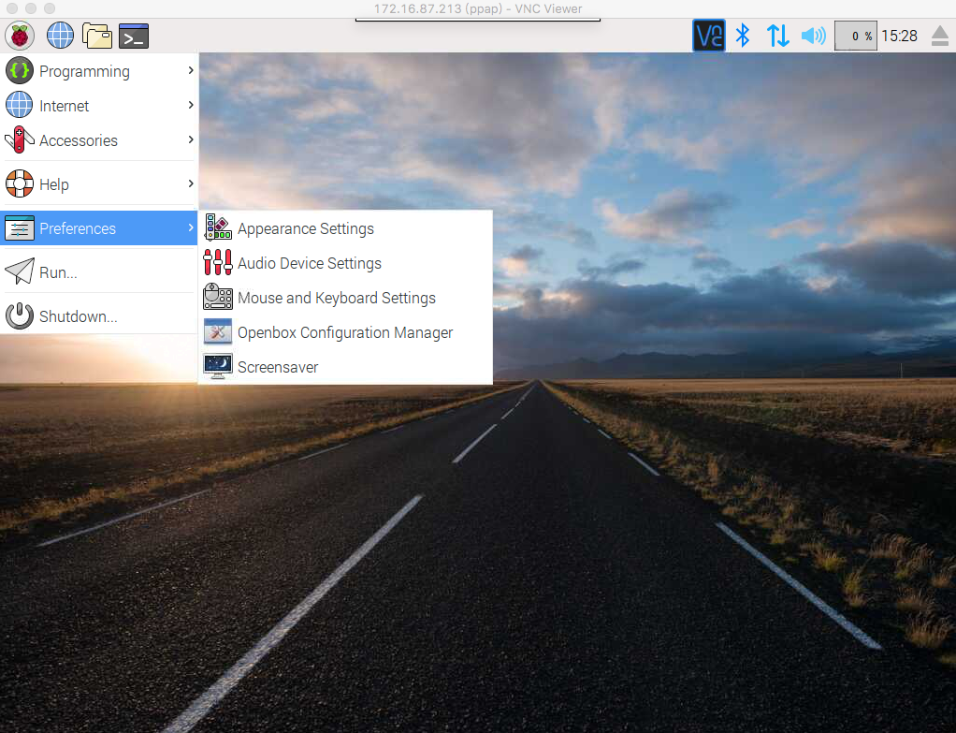
設定 VNC Server
選右上角 VNC, 登入帳號

Slide 45
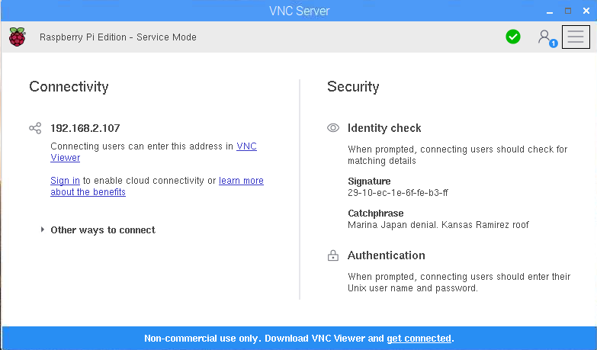
設定 VNC Server
選左上角 Menu

Slide 46
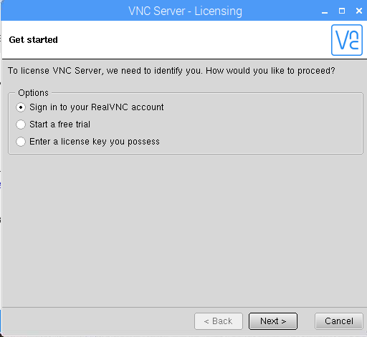
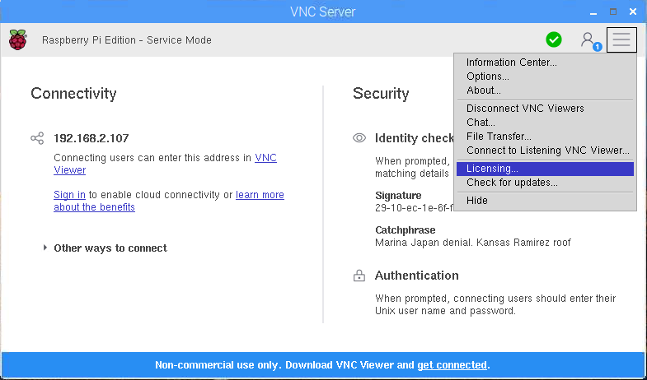
設定 VNC Server

Slide 47
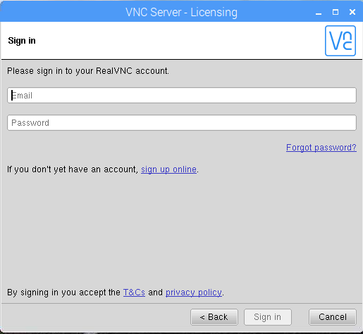
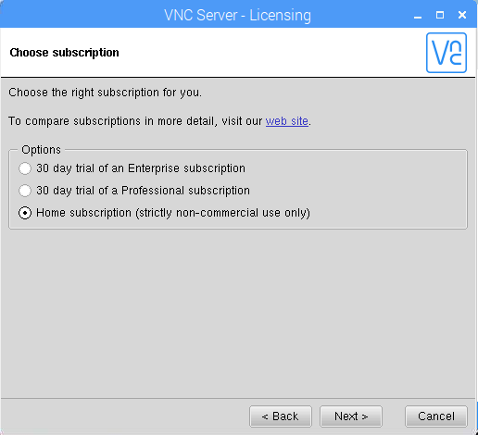
設定 VNC Server

Slide 48
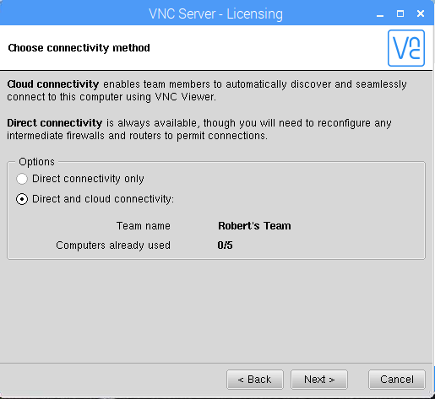
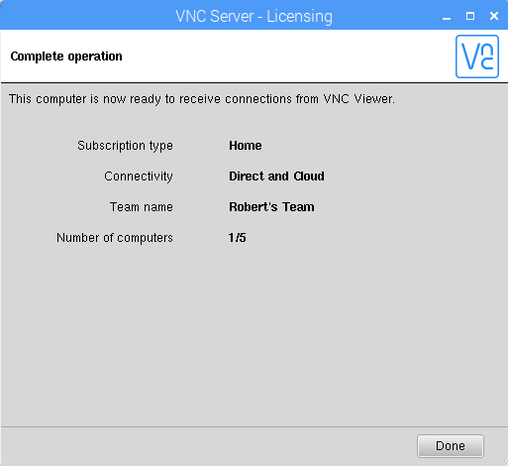
設定 VNC Server

Slide 49
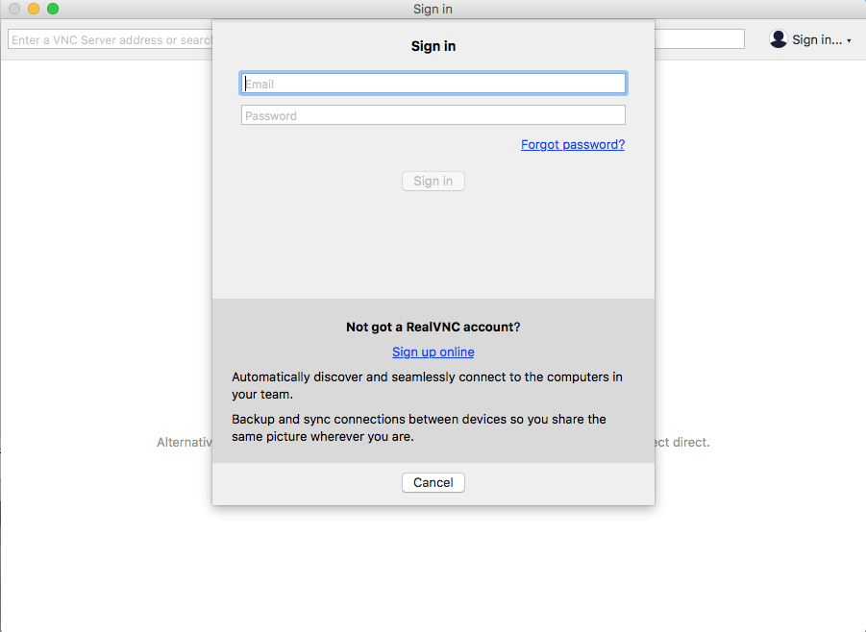
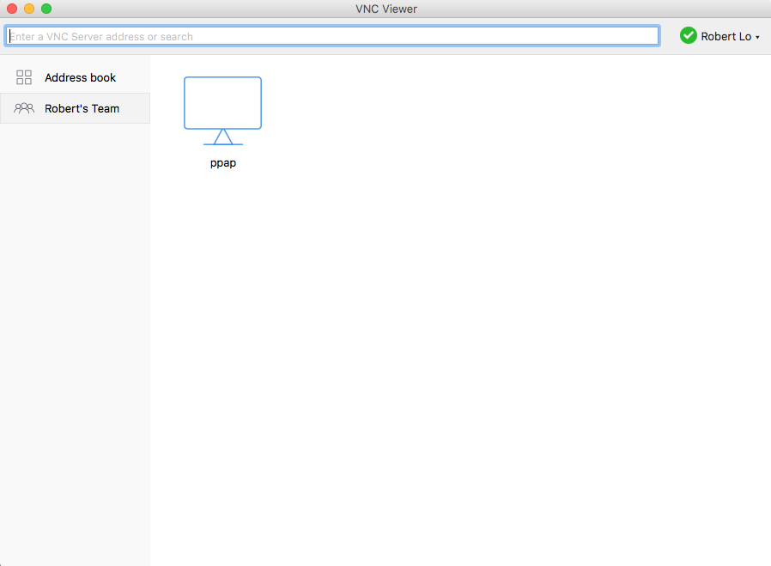
PC 設定 VNC Viewer 登入
以後無論 RPi2 連 WiFi 用什麼 IP, 都可以直接找到並登入,
可以將 /boot/cmdline.txt中 IP 設定去除了

Slide 50
CHECK POINT 4

